Slide 1
ТЕМА: Задачі з поняттями «більше в…» і «менше в…», які вимагають застосування таблиць множення числа 4
і ділення на 4. Знаходження значень виразів зі зміною

Slide 2
Продзвенів уже дзвінок.
Починаємо урок!
Вже закінчилась перерва.
І дзвенить для нас дзвінок.
Всі зібралися у класі?
Починаємо урок!

Slide 3
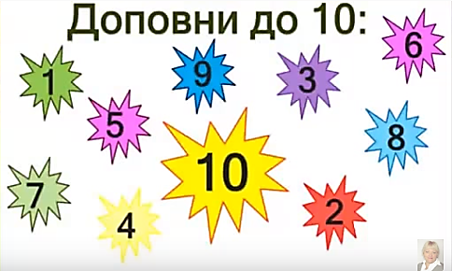

Slide 4
4*3
20:4
10:2

Slide 7
Фізкультхвилинка

Slide 8
Робота з підручником

Slide 9
4*5=20
4*6=24
4*8=32
4*9=36
16:4=4
12:4=3
28:4=7
36:4=9

Slide 11
Короткий запис
Кити – 4 св.
Інші тварини - ?, у 6 разів більше

Slide 12
Розв’язання
4*6=24 (св.) – інші тварини;
24+4=28 (св.)
Відповідь: 28 світлин з морськими тваринами вибрали діти.

Slide 14
Короткий запис
Другокласників – 28 уч.
Першокласників - ?, у 4 рази менше

Slide 15
Розв’язання
28:4 = 7 (уч.) – першокласників;
28+7=35 (уч.)
Відповідь: усього на екскурсії було 35 учнів.

Slide 17
МОЛОДЦІ !

